Slide 1
מערכות הפעלה
שני אלקובי
פריאל לוי

Slide 2
Contents
1
מבוא לתהליכים
2
fork
3
exec
3
4
wait
4

Slide 3
תהליכים
תהליך (process) הוא אבסטרקציה של תכנית, פעולות שהתכנית מבצעת לפי הסדר.
Multiprogramming: ישנם מספר תהליכים שצריכים להתבצע.
Scheduling: איזה תהליך ירוץ על המעבד ומתי.
Context: המערכת שומרת לכל תהליך הקשר משלו כדי שתוכל להריץ ולהחליף בין מספר תהליכים במקביל
הסביבה של התהליך (הזכרון שלו, זהות והרשאות, מצב הרגיסטרים עבור התהליך) שבה הוא חי.

Slide 4
הקשר של תהליך
PID – process identifier, מספר יחודי שמתקבל בזמן יצירת התהליך.
UID – user identifier, מספר יחודי של המשתמש שמריץ את התהליך.
PPID – parent PID, המזהה של התהליך שיצר את התהליך הנוכחי.

Slide 5
הקשר של תהליך
Mode – מצב התהליך (מוכן, ממתין) בהמשך...
Priority – מספר המסמל את עדיפות הרצת התהליך, הרחבה בהמשך.
מערכת ההפעלה שומרת לכל תהליך אזור הנקרא U-area המכיל מידע הספציפי לתהליך. למשל: קבצים פתוחים,הקוד של התהליך, הזכרון של התהליך.

Slide 6
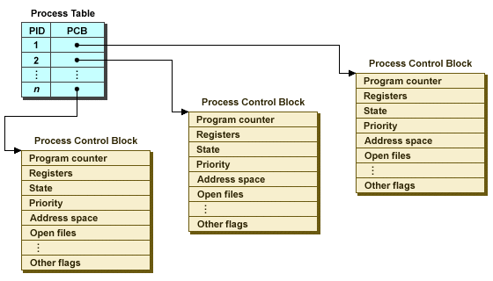
Process Table
Notes:
Address space is a pointer to the beginning of the stack

Slide 7
איך תהליך נוצר
כאשר מערכת ההפעלה נטענת הגרעין יוצר 2 תהליכים:
Swapper: pid=0, אחראי על ניהול זכרון
Init: pid=1, האב של כל התהליכים, כל התהליכים צאצאים שלו.
בלינוקס כדי לייצר תהליך משתמשים בפקודה fork()
התהליך שנוצר הוא העתק של התהליך שיצר אותו (האב).

Slide 8
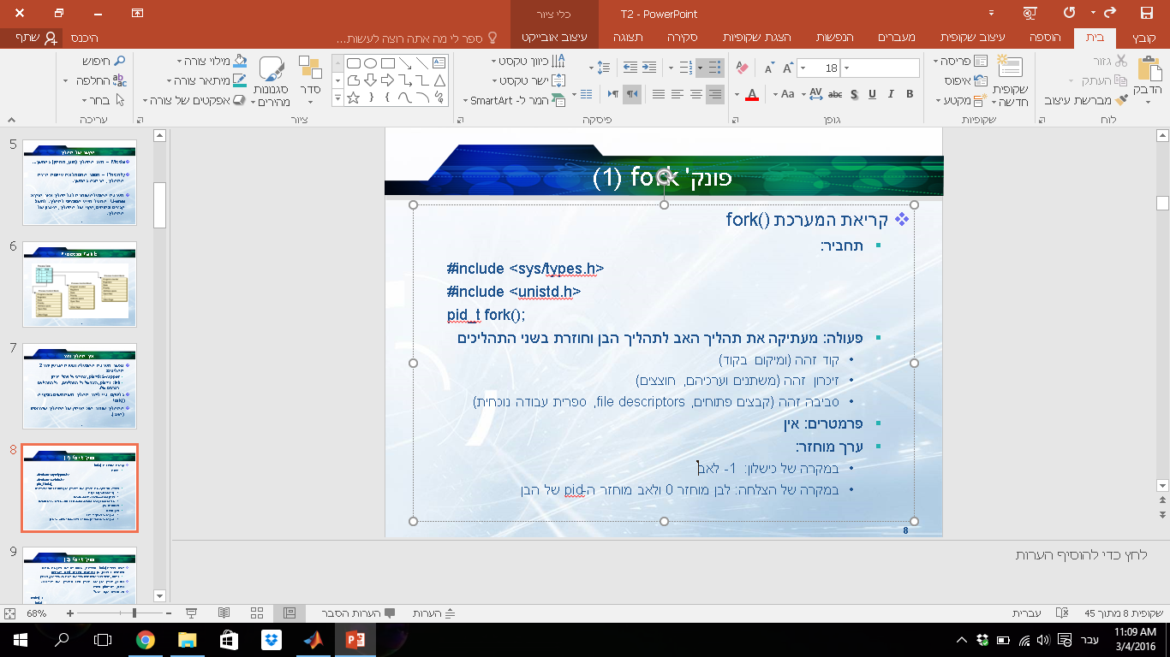
פונק' fork (1)
קריאת המערכת fork()
תחביר:
#include <sys/types.h>
#include <unistd.h>
pid_t fork();
פעולה: מעתיקה את תהליך האב לתהליך הבן וחוזרת בשני התהליכים
קוד זהה (ומיקום בקוד)
זיכרון זהה (משתנים וערכיהם, חוצצים)
סביבה זהה (קבצים פתוחים, file descriptors, ספרית עבודה נוכחית)
פרמטרים: אין
ערך מוחזר:
במקרה של כישלון: -1 לאב (אין בן)
במקרה של הצלחה: לבן מוחזר 0 ולאב מוחזר ה-pid של הבן

Slide 9
פונק' fork (2)
לאחר פעולת fork() מוצלחת, אמנם יש לאב ולבן את אותם משתנים בזיכרון, אך בעותקים נפרדים (פרט לקבצים)
כלומר, שינוי ערכי המשתנים אצל האב לא ייראה אצל הבן, וההיפך
כמו כן, תהליך הבן הוא תהליך נפרד מתהליך האב לכל דבר. בפרט, יש לו pid משלו
מה מדפיס הקוד הבא?
main() {
fork();
printf(“hello”);
}

Slide 10
פונק' fork (3)
תשובות אפשריות (בהנחה ש-fork() הצליחה):
hellohello
hheellollo
הסיבה: שני תהליכים כותבים פלט בצורה לא מתואמת.

Slide 11
Question
A process execute the code :
fork();
fork();
fork();
What will be the total number of child processes created ?

Slide 12
Answer
fork();
fork();
fork();

Slide 13


דוגמאות (1)
#include <sys/types.h>
#include <unistd.h>
void main()
{
pid_t pid;
if ( (pid = fork()) == 0)
printf("1");
else
printf("2");
printf("3");
}
Output: 2133 or 1233 or 2313 or 1323 or 23 (3312 is not possible)
father
son
Print “1”
Print “2”
Print “3”
Print “3”

Slide 14

יתומים ואימוץ
כאשר אב מסיים את פעולתו והבן עדיין חי אז הבן נחשב orphan.
התהליך init מאמץ את כל היתומים.

Slide 15
דוגמאות(2)
int main(){
int i;
for (i = 0; i < 3; i++)
if (fork() == 0)
while(1);
}
gcc -o example2 2_6.c
./example2
ps
UID PID PPID NI STAT TT TIME COMMAND
…
...
8385 1668 1 20 R pts/0 0:12 example2
8385 1669 1 20 R pts/0 0:14 example2
8385 1670 1 20 R pts/0 0:13 example2
kill -KILL 1668 1669 1670
X
מציג את רשימת התהליכים הפעילים ע"י היוזר שאתה מחובר דרכו
1668
X
i
1669
X
i
1670
i
State of a process:
O - Running.
S - Sleeping (process is waiting for an event to complete).
R - Runnable (process is on run queue).
Z - Zombie (process terminated and parent not waiting)
T - Stopped.

Slide 16
fork
pid_t getpid()
Returns: process ID of calling process.
pid_t getppid()
Returns: parent process ID of calling process.
uid_t getuid()
Returns: user ID of calling process.
uid_t getgid()
Returns: group ID of calling process.
Notes:
effective …. Recall last slide of T1 (the “s” permission).

Slide 17
דוגמא ל fork
#include<sys/types.h>
#include<unistd.h>
#include<stdio.h>
int main()
{
pid_t val;
printf("PID before fork: %d\n",(int)getpid());
val = fork();
if(val>0)
printf("parent PID: %d\n",(int)getpid());
else if(val ==0)
printf("child PID: %d\n",(int)getpid());
else {//if val==-1 print error to screen}
}

Slide 18
דוגמא
כמה תהליכים יווצרו לאחר הרצת קטע הקוד הבא? נמקו תשובתכם.
pid_t pid;
pid = getpid();
while (fork() == 0) { if (pid == getpid())
break; }

Slide 19
דוגמא
תשובה
התהליך המקורי קורא ל- fork(), יוצר בן ולאחר מכן מסיים (כי הערך שחוזר אצלו מה- fork() שונה מאפס).
תהליך הבן שנוצר נכנס לתוך הלולאה ואצלו לא מתקיים התנאי pid = getpid(), כיוון שמזהה התהליך שלו שונה מהמזהה של תהליך האב. לכן הוא חוזר לראש הלולאה וקורא שוב ל- fork(). כתוצאה מכך הוא יווצר תהליך נכד חדש ותהליך הבן יסתיים (כי שוב הערך שחוזר אצלו מה- fork() שונה מאפס).
תהליך הנכד נכנס ללולאה ושוב אצלו התנאי pid = getpid() לא מתקיים, לכן הוא יחזור לראש הלולאה, וכך הלאה. בסופו של דבר יווצרו אינסוף תהליכים.

Slide 20
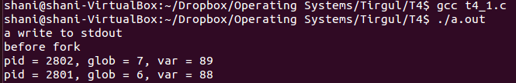
דוגמא (t4_1.c)
#include<sys/types.h>
#include<unistd.h>
#include<stdio.h>
#include<stdlib.h>
int glob = 6; /* global variable */
char buf[] = "a write to stdout";
int main(void)
{
int var; /* automatic variable on the stack */
pid_t pid;
var = 88;
if(puts(buf)==EOF)
printf("error in writing to stdout");
printf("before fork\n");
if ( (pid = fork()) < 0)
printf("fork error");
else{
if (pid == 0)
{ /* child */
glob++; /* modify variables */
var++;
}else
{ /* parent */
sleep(2);
}
printf("pid = %d, glob = %d, var = %d\n", getpid(), glob, var);
exit(0);
}
}

Slide 21
Exec family
מוטיבציה: ה shell צריך להריץ תוכנית מסויימת, הוא יכול לייצר עוד תהליך אבל התהליך הזה יהיה זהה לתהליך של ה shell
ה shell צריך ליצר עוד תהליך שהתוכן של ה text שלו יהיה זהה לקוד של התכנית החדשה שצריכה לרוץ וה data יהיה גם כן של התכנית החדשה.
הפונקציה חוזרת רק במקרה של שגיאה.
פקודת execl:
int execl(char *pathname, char *arg0,…., NULL)

Slide 22
(תזכורת)ls
פקודה זו מדפיסה את התוכן של ספריה מסויימת.
במידה ונריץ את הפקודה ללא פרמטרים, היא תדפיס את תוכנה של הספריה הנוכחית
ls
שימוש בפורמט הדפסה ארוך.
ls –l
מיון לפי תאריך השינוי האחרון.
ls -t
הפיכת סדר התוצאות לאחר המיון.
ls -r

Slide 23
דוגמא execl
#include<stdio.h>
#include<unistd.h>
int main()
{
execl("/bin/ls","/bin/ls","-l",NULL);
printf("can only get here on error\n");
}

Slide 24
משפחת exec
e - an array of pointers to environment variables is explicitly passed to the new process image.
l - command-line arguments are passed individually (a list) to the function.
p - Uses the PATH environment variable to find the file named in the file argument to be executed.
v - Command-line arguments are passed to the function as an array (vector) of pointers.

Slide 25
משפחת exec
int execl(const char *path, const char *arg, ...);
int execlp(const char *file, const char *arg, ...);
-look for the command in the path
int execv(const char *path, char *const argv[]);
int execvp(const char *file, char *const argv[]);
-look for the command in the path
int execle(const char *path, const char *arg , ..., char * const envp[]);
int execve(const char * path, char *const argv [], char *const envp[]);
-pass the environ

Slide 26
משפחת exec
execl("/bin/ls", “/bin/ls", "-r", "-t", "-l", NULL);
execlp("ls", "ls", "-r", "-t", "-l", NULL);
char *args[] = {"/bin/ls", "-r", "-t", "-l", NULL };
execv("/bin/ls", args);
char *args[] = {"ls", "-r", "-t", "-l", NULL };
execvp("ls", args);

Slide 27
משפחת exec
#include <unistd.h>
#include <stdio.h>
int main(void)
{
int status;
char *argv[] = { "/bin/env", 0 };
char *envp[] =
{
"HOME=/",
"PATH=/bin:/usr/bin",
"TZ=UTC0",
"USER=beelzebub",
"LOGNAME=tarzan",
0
};
status=execve(argv[0], &argv[0], envp);
if (status==-1)
printf(“exec failed\n”)
return -1;
}
env
Notes:
Run the env command in the shell-prints the environment variables

Slide 28


wait
מה ההורה עושה בזמן שהילד רץ?
ממשיך לבצע פעולותיו.
ממתין לילד שיסיים.
Notes:
State change – child terminated, child was stopped by a signal, child was resumed by a signal

Slide 29
wait
#include<sys/wait>
pid_t wait(int *status);
האב ימתין עד שהמצב (state) של אחד מבניו ישתנה.
State change – child terminated, child was stopped by a signal, child was resumed by a signal
מה status יכיל?
Notes:
State change – child terminated, child was stopped by a signal, child was resumed by a signal

Slide 30
status
WIFEXITED(status) returns true if the child terminated normally, that is, by calling exit(3) or _exit(2), or by returning from main().
WEXITSTATUS(status) returns the exit status of the child. This consists of the least significant 8 bits of the status argument that the child specified in a call to exit(3) or _exit(2) or as the argument for a return statement in main(). This macro should only be employed if WIFEXITED returned true.
WIFSIGNALED(status) returns true if the child process was terminated by a signal.
WTERMSIG(status) returns the number of the signal that caused the child process to terminate. This macro should only be employed if WIFSIGNALED returned true.

Slide 31
status
WCOREDUMP(status) returns true if the child produced a core dump. This macro should only be employed if WIFSIGNALED returned true.
WIFSTOPPED(status) returns true if the child process was stopped by delivery of a signal;
WSTOPSIG(status) returns the number of the signal which caused the child to stop. This macro should only be employed if WIFSTOPPED returned true.
WIFCONTINUED(status) (since Linux 2.6.10) returns true if the child process was resumed by delivery of SIGCONT.

Slide 32
Wait flow
Fork()
child
parent
Exec()
Wait()
New program execute
Parent waits
Exit()
signal
Parent resumes

Slide 33
Wait example
#include <unistd.h>
#include <sys/types.h>
#include<stdio.h>
int main()
{
pid_t pid;
int stat;
if ( (pid = fork() ) == 0)
printf("1\n"); else {
wait(&stat);
printf("2\n");
}
}

Slide 34
Wait example(2)
#int main()
{
int status;
pid_t pid, pid1, pid2;
if ((pid1 = fork()) == 0)
printf("in child 1\n");
else
if ((pid2 = fork()) == 0)
printf("in child 2\n");
else
{
pid = wait(&status);
if (pid == pid1)
printf("child 1 finished\n");
if (pid == pid2)
printf("child 2 finished\n");
pid = wait(&status);
if (pid == pid1)
printf("child 1 finished\n");
if (pid == pid2)
printf("child 2 finished\n");
}
}

Slide 35
execvp + wait
int main(int argc, char* argv[])
{
int stat,waited,ret_code;
pid_t pid;
pid = fork();
if (pid == 0)
{ /* Son */
ret_code = execvp(argv[1],&argv[1]);
if (ret_code == -1)
{
perror("exec failed ");
exit(-1);
}
else
printf(“Banana”);
}
else
{ /* Father */
printf("Father: after fork, son proc id is %d \n",pid);
waited = wait(&stat); /* stat can tell what happened */
printf("Father: Son proc completed, id is %d \n", waited);
}
}

Slide 36
ריבוי תהליכים ו-Context Switching
תהליך יחיד ראשון init נוצר ומקבל PID1.
במהלך ריצתו הוא יוצר תהליך נוסף שעתיד להתחרות בו על משאבי המערכת, נאמר PID2.
מערכת ההפעלה תחליף בין התהליך PID1 וכל הנתונים הנלווים לו לבין PID2 תוך שמירה על חציצה בין התהליכים.
Context Switching - לפני שתהליך "מורדם" נתוניו נשמרים ולפני שהוא הוא "מתעורר" נטענים אותם נתונים לאותם מקומות בדיוק.
בשעת ריצת התהליך, הוא רוצה את כל משאבי המערכת שנחוצים לריצתו. אם משאב נחוץ תפוס ע"י תהליך אחר הוא יורדם שוב עד לתור הבא לניסיון ריצתו.
תהליך יורדם לרוב לאחר בקשת I/O בשל הצפי למהירות גישה איטית מרכיבי החומרה.

Slide 37
מבט על fork
נאמר כי התהליך שיצר הינו ה "אב" של תהליך ה"בן" (ראינו שאב יכול לייצר מספר רב של בנים)
תהליך ה"בן" הינו עותק מלא של המקור
בן איננו יצור מסורתי ויכול לבצע כל פקודה ללא קשר לאביו, אך הינו בעל ייחוס זהה
למשל, על-ידי קריאת המערכת execv()
תהליך אב רשאי לפקח על הבנים שלו
אך לא על "הדור הבא" או על "אחים"
לדוגמא ע"י שימוש ב wait() מסוגיו השונים

Slide 38
waitpid
pid_t waitpid(pid_t pid, int *status, int options)
Pid:
> 0 meaning wait for the child whose process ID is equal to the value of pid.
< -1 meaning wait for any child process whose process group ID is equal to the absolute value of pid.
-1 meaning wait for any child process.
0 meaning wait for any child process whose process group ID is equal to that of the calling process.
Options:
WNOHANG return immediately if no child has exited.
WCONTINUED also return if a stopped child has been resumed by delivery of SIGCONT.

Slide 39
Waitpid example(t2_2.c)
int main(void){
pid_t pid;
if ((pid = fork()) < 0) {
printf("fork error"); }
else {
if (pid == 0) { /* first child */
printf("first child\n");
if ((pid = fork()) < 0)
printf ("fork error");
else {
if (pid > 0){
/* parent from second fork == first child */
if (waitpid(pid, NULL, 0) != pid)
printf("waitpid error");
exit(0);
}
/* We're the second child; */
sleep(2);
printf("second child, parent pid = %d\n", getppid());
exit(0);
}
}
if (waitpid(pid, NULL, 0) != pid) /* wait for first child */
printf("waitpid error");
/** We're the parent (the original process); we continue executing, knowing that we're not the parent of the second child.*/
printf("original parent done\n");
exit(0);
}
}

Slide 40
exit
#include<stdlib.h>
void _exit(int status); //system call
_exit: סיום התהליך הקורא "מייד", אין חיוב שיעשה flush to buffer.
void exit(int status); //c library function
exit: יבוצע flush to buffer. ניתן להגדיר עוד פונקציות שיתבצעו בזמן קריאה ל exit באמצעות atexit.

Slide 41
atexit
int atexit(void (*function)(void));
פונקציית atexit(); "רושמת" פונקצייה נתונה להיות הפונקציה הנקראת בסיום נורמלי של תהליך (או דרך exit(3) או דרך return מה main של התוכנית(.
הפונקציות שמוגדרות נקראות בסדר הפוך לסדר הרישום שלהן.
אין ארגומנטים שמועברים.
אותה פונקציה יכולה להיות "רשומה" מספר רב של פעמים ונקראת פעם אחת לכל "רישום".
הפונקציה atexit(); מחזירה את הערך 0 אם הצליחה, אחרת היא מחזירה ערך שונה מאפס.
_SC_ATEXIT_MAX – קבוע עבור הפונקציה sysconfשמכיל את מספר הפונקציות המקסימלי שאפשר לרשום ל atexit();
Notes:
כמה פונקציות יכולות לעשות רגיסטר ל exit

Slide 42
Atexit - example
#include <stdio.h>
#include <stdlib.h>
#include <unistd.h>
void fnExit1 (void) {
puts ("Exit function 1.");
}
void fnExit2 (void) {
puts ("Exit function 2.");
}
int main () {
atexit (fnExit1);
atexit (fnExit2);
atexit (fnExit2);
puts ("Main function.");
return 0;
}
Output:
Main function.
Exit function 2.
Exit function 2.
Exit function 1.
Notes:
כמה פונקציות יכולות לעשות רגיסטר ל exit

Slide 43
Atexit - example
#include <stdio.h>
#include <stdlib.h>
#include <unistd.h>
void bye(void) {
printf(“Let’s go home, we learned enough today\n");
}
int main(void)
{
long a; int i;
a = sysconf(_SC_ATEXIT_MAX);
printf("ATEXIT_MAX = %ld\n", a);
i = atexit(bye);
if (i != 0)
{
fprintf(stderr, "cannot set exit function\n");
exit(EXIT_FAILURE);
}
exit(EXIT_SUCCESS);
}
Notes:
כמה פונקציות יכולות לעשות רגיסטר ל exit

Slide 44
דוגמא מסכמת exit v.s _exit (t2_3.c)
void done(){
printf("see ya!\n");
}
int main(){
int status;
atexit(done);
if(fork())
{
wait(&status);
printf("parent PID = %d\n",getpid());
printf("exit status= %d\n",WEXITSTATUS(status)); _exit(73);
}else{
sleep(2);
printf("child PID = %d\n",getpid());
exit(55);
}
}
Notes:
Echo $?

Slide 45

זהירות זומבים!!!
כאשר בן מסתיים והאב לא המתין לו, הבן הזה נחשב זומבי...

